Slide 1

第1章 混合App开发简介

Slide 2
学习目标
了解目前移动App开发
的几种类型、 MVC和MVVM架构模式
3
了解
掌握混合App开发的
概念和相关技术
了解
掌握
掌握
1
熟悉
熟悉
熟悉混合App开发的
应用场景
2

Slide 3
什么是混合App开发
内容简介
随着智能手机日益普及，移动互联网乱战已趋向白热化，快速迭代，高效开发，低成本上线是每一个App开发团队追求的目标
同时，随着HTML 5的不断升温和智能手机硬件性能的提高，“一次开发，多平台运行”的混合 App开发模式应运而生。本章将针对混合App开发模式进行详细的介绍。

Slide 4
什么是混合App开发
移动App开发的三种方式
1
2
3
Native App
Web App
Hybrid App
Native App是指本地应用程序。
Web App是指网页应用程序。
Hybrid App是指混合模式移动应用。

Slide 5
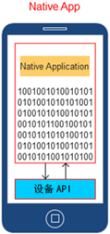
什么是混合App开发
移动App开发的三种方式
1
Native App
Native App即原生App，原生App内部运行的是二进制数据（机器码），原生语言最后是直接转换为二进制数据执行的，并且可以直接调用底层的设备API，如手机震动、摄像头、日历和地理位置等。

Slide 6
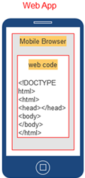
什么是混合App开发
移动App开发的三种方式
2
Web App
Web App即移动Web，移动Web需要依赖于Mobile Browser(移动设备浏览器)运行，内部执行普通的网页代码，也可以理解为在手机浏览器中运行的Web应用。 移动Web主要使用HTML5移动Web技术进行开发，包括HTML5、CSS3和JavaScript等。

Slide 7
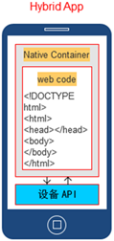
什么是混合App开发
移动App开发的三种方式
3
Hybrid App
Hybrid App即混合App，混合App主要通过Web前端技术来实现，是介于移动Web和原生App这两者之间的App开发方式。混合App开发具体实现方式是：在一个原生 App中内嵌一个轻量级的浏览器，然后使用HTML5来开发一部分原生功能，这部分功能能够在不升级App的情况下动态更新。

Slide 8
什么是混合App开发
移动App开发的三种方式
 | Native App | Web App | Hybrid App
开发成本 | 高 | 低 | 中
维护更新 | 复杂 | 简单 | 简单
体验 | 优 | 差 | 中
Store或 market认可 | 认可 | 不认可 | 认可
安装 | 需要 | 不需要 | 需要
跨平台 | 差 | 优 | 优

Slide 9
什么是混合App开发
混合App开发应用场景
1.综合评估
从三个角度思考
2.内部技能
3.未来趋势

Slide 10

混合App开发应用技术
知识点概述
说到混合App开发，不得不提目前一种非常流行的开发模式：AngularJS + ionic +Cordova，本书介绍混合App开发主要围绕这种模式进行，接下来先为读者介绍一下与该模式相关的技术。

Slide 11
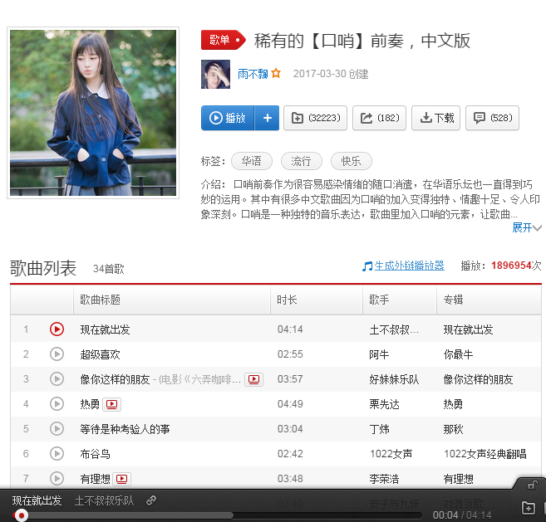
混合App开发应用技术
从单页面应用谈起
单页面应用程序（SPA:Single Page Application）简单来讲就是只在一个页面内完成整个网站的复杂页面交互，而不刷新页面的应用。

Slide 12
混合App开发应用技术
从单页面应用谈起
要实现单页面应用的效果，需要以下几个技术要点：
01
02
03
数据的来源
数据的渲染
事件的处理
通过复杂的JavaScript+DOM操作来更新界面，将新数据渲染在界面上。
通过Ajax技术不刷新页面获取新数据。
当用户有操作时，要如何捕获用户操作，并做出相应的处理。
单页面应用的实现使用了著名的MVC架构模式，MVC是模型(Model)－视图(View)－控制器(Controller)的缩写，分别对应上述技术点，“模型”对应数据的来源，“视图”对应数据的渲染，“控制器”对应事件的处理，关于MVC架构模式在后面会讲解到。

Slide 13
混合App开发应用技术
从单页面应用谈起
单页面应用具有桌面应用的即时性，网站的可移植性和可访问性。
用户体验好，内容的改变不需要重新加载整个页面，响应速度更快。
基于不需要重新加载，单页面应用对服务器压力较小。
前后端分离，后端不再负责模板渲染、输出页面工作，Web前端和各种移动终端地位对等，后端API通用化。
对前端人员JavaScript技能要求更高，促使团队技能提升。
优势
代码量大，需要更好的代码组织方式。
DOM操作多且复杂。
模板引擎这种简单的实现方法性能较低。
对开发人员要求颇高。
对前端人员JavaScript技能要求更高，促使团队技能提升。
由于这些问题的出现，开发者对单页面应用框架产生需求，AngularJS、React.js、Vue.js等单页面框架应运而生。
问题

Slide 14
混合App开发应用技术
知识点概述
提到单页面应用就有必要了解MVC架构模式，单页面应用的思想也被很好的应用到了混合App开发当中，但是混合App开发应用的架构模式并不是MVC架构模式，而是与之类似的MVVM，接下来将以MVC与MVVM对比的方式，对两种架构模式进行介绍。

Slide 15
混合App开发应用技术
MVC架构模式
MVC模式把用户界面交互拆分到不同的三种角色中，使应用程序被分成三个核心部件：Model（模型）、View（视图）、Controller（控制器），具体如下。
Model
Controller
模型：数据的来源
控制器：处理的事件
B
B
View
视图：数据的渲染（用户界面）

Slide 16
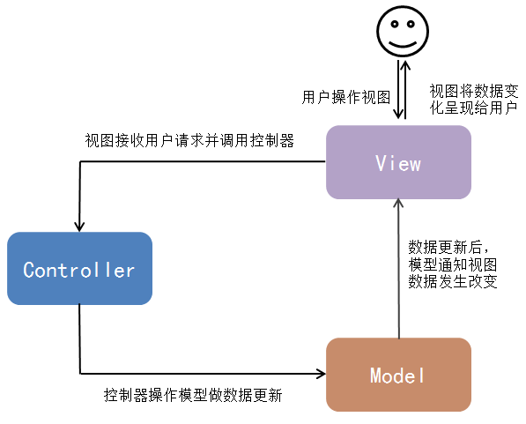
混合App开发应用技术
MVC架构模式
MVC模式中每个核心部件都会各自处理自己的任务：

Slide 17
混合App开发应用技术
MVC架构模式
MVC架构模式实现了模型和视图的分离，这带来了几点好处：
一个模型提供多个视图表现形式，也能够为一个模型创建新的视图而无须重写模型。一旦模型的数据发生变化，模型将通知相关的视图，每个视图相应地刷新自己。
因为模型是独立于视图的，所以可以把一个模型独立地移植到新的平台工作。
在开发界面显示部分时，开发者仅仅需要考虑的是布局和样式；开发模型时，开发者仅仅要考虑的是业务逻辑和数据维护，这样能使开发者专注于某一方面的开发，提高开发效率。

Slide 18
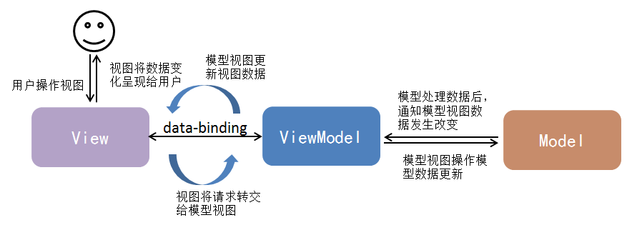
混合App开发应用技术
MVVM架构模式
MVVM （Model-View-ViewModel）架构模式最早于2005年由微软的架构师John Gossman提出，并且应用在微软的软件开发中。
MVVM目前在混合App开发中应用广泛，与MVC架构模式相比，可以理解为是将 Controller 替换为 ViewModel（模型视图）。

Slide 19
混合App开发应用技术
MVVM架构模式
VS
MVC
MVVM
MVVM与MVC的区别是，MVVM采用双向绑定（data-binding）：视图的变动，自动反映在模型视图，反之亦然。
在MVC里，视图是可以直接访问模型的，从而视图里会包含模型信息，不可避免的还要包括一些业务逻辑。 MVC模式关注的是模型的不变，所以，在MVC模式里，模型不依赖于视图，但是视图是依赖于模型的。
MVVM在概念上是真正将页面与数据逻辑分离的模式，它把数据绑定工作放到一个JavaScript里去实现，而这个JavaScript文件的主要功能是完成数据的绑定，即把模型视图绑定到视图上。

Slide 20
混合App开发应用技术
知识点概述
AngularJS是一款非常优秀的JavaScript的结构化框架，可以用来构建单页面应用程序。由Misko Hevery等人于2009年创建，后来被Google所收购。该技术已经被用于Google旗下的多款产品开发当中。

Slide 21
混合App开发应用技术
AngularJS简介
在AngularJS中开发者不仅可以使用和扩展HTML语言的特性，而且可以更清晰、简洁地编写自己的应用程序的组件。由于这些程序可以在浏览器中运行，所以AngularJS成为了任何服务器技术的理想合作伙伴。
模型视图
自动化双向绑定
模板
指令
核心特征
服务
依赖注入
路由

Slide 22
混合App开发应用技术
AngularJS简介
AngularJS并没有传统意义上的实现MVC，而是更接近于MVVM(模型—视图—视图模型)。 AngularJS团队将它称作模型视图。
模型视图
模型和视图组件之间的数据自动同步。
自动化双向绑定
在AngularJS中，模板相当于HTML文件被浏览器解析到DOM中，AngularJS遍历这些DOM，也就是说，AuguarJS把模板当做DOM来操作，去生成一些指令来完成对视图的数据绑定。
模板
指令是关于DOM元素的标记，使元素拥有特定的行为。这些可以被用来创建作为自定义部件的自定义HTML标签。AngularJS设有内置指令(如：ng-Bind，ng-Model…)。
指令

Slide 23
混合App开发应用技术
AngularJS简介
在AngularJS + ionic +Cordova的混合App开发模式中，主要应用的框架为ionic，由于ionic使用AngularJS的基本的语法，所以ionic的学习需要AngularJS作为基础。
AngularJS中服务（Service）的概念类似于后端开发的Service，是对公共代码的抽象，例如多个控制器中出现了相似的代码，开发者就可以把这些相似的代码提取出来封装成一个服务，AngularJS不仅提供了自定义服务的方法，还配有多个内置服务，例如 $http 可以作为一个XMLHttpRequest请求。这些单例对象在应用程序只实例化一次。
服务
AngularJS有一个内置的依赖注入子系统，是开发人员能够轻松对组件进行测试的关键所在。
依赖注入
通过路由可以实现视图的切换。
路由

Slide 24
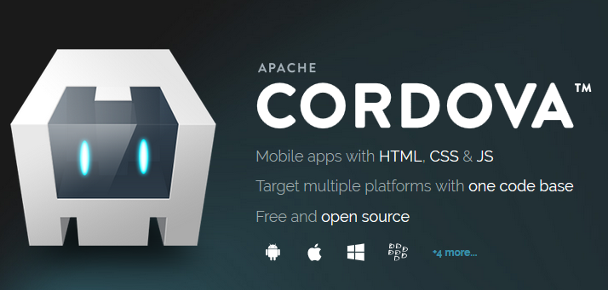
混合App开发应用技术
Cordova简介
Cordova是一个免费开源移动框架，于2012年10月成为Apache的项目，它使用Apache 2.0许可证，当前最新版本为6.5.0。
Cordova提供了一组设备相关的API，通过这组API，移动应用能够通过JavaScript技术访问原生的设备功能，如摄像头、麦克风等。

Slide 25
混合App开发应用技术
Cordova简介
Cordova与PhoneGap是什么关系
Cordova的前身叫做PhoneGap，是从PhoneGap中抽出的核心代码，也是驱动PhoneGap的核心引擎。Cordova和PhoneGap关系类似于Webkit和Google Chrome的关系。
在AngularJS + ionic +Cordova的混合App开发模式中，Cordova的作用就是将完成编码的移动Web项目打包成原生App，以便部署到特定的移动平台上。

Slide 26
混合App开发应用技术
知识点概述
ionic是目前最有潜力的一款混合式HTML5移动开发框架，通过SASS构建应用程序，特点是使用标准的HTML、CSS和JavaScript，开发跨平台的原生App应用，目前支持：Android、iOS，计划支持：Windows Phone、Firefox OS。

Slide 27
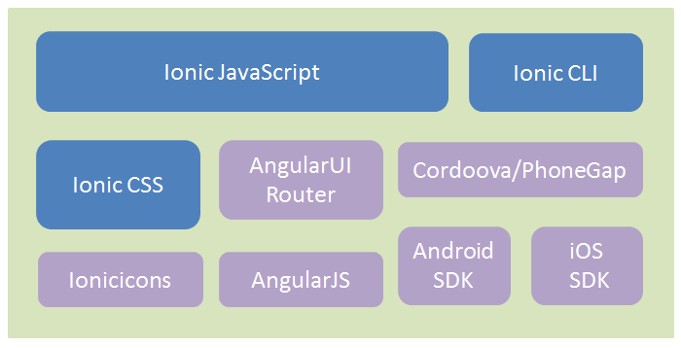
混合App开发应用技术
ionic简介
ionic提供了大量UI 组件来帮助开发者开发强大的应用程序。ionic的框架结构如下所示。

Slide 28
混合App开发应用技术
ionic简介
ionic CSS、ionic JavaScript和ionic CLI三大部分为ionic框架的主要结构。
ionic CSS
提供原生App质感的CSS样式模拟。ionic这部分的实现使用了ionicons图标样式库。
01
ionic JavaScript
ionic基于AngularJS基础框架开发，遵循AngularJS的框架约束；主要提供了适应移动端UI的 AngularJS的扩展，主要包括指令和服务。此外，ionic使用AngularUI Router来实现前端路由。
02
ionic CLI(command-line interface，命令行界面)
命令行工具集用来简化应用的开发、构造和仿真运行。ionic命令行工具使用了 Cordova，依赖于平台SDK（Android & iOS）实现将移动Web项目打包成原生App。
03

Slide 29
混合App开发应用技术
ionic简介
ionic用来做什么？
设备支持情况
ionic最大的亮点是集成了AngularJS和Cordova，在AngularJS + ionic +Cordova的混合App开发模式中，ionic的作用是为混合App提供一个原生容器，开发者只要将自己的网页内嵌到这个原生容器中即可。
由于ionic使用了HTML5和CSS3的一些新规范，所以对移动设备操作系统的要求是 iOS7+和Android4.1+。在低于这些版本的手机上使用ionic开发的应用，有时会发生一些的问题。

Slide 30

课后作业
作业
请简述什么是混合App开发。
请简述AngularJS、ionic和Cordova在混合App开发中的作用。

